Slide 1
Дидактические игры как средство ознакомления детей дошкольного возраста с родным городом
МУНИЦИПАЛЬНОЕ АВТОНОМНОЕ ДОШКОЛЬНОЕ ОБРАЗОВАТЕЛЬНОЕ УЧРЕЖДЕНИЕ ЦЕНТР РАЗВИТИЯ РЕБЕНКА – ДЕТСКИЙ САД № 2 МО УСТЬ-ЛАБИНСКИЙ РАЙОН
КУРНОСОВА ДИАНА ЕВГЕНЬЕВНА, ВОСПИТАТЕЛЬ

Slide 2
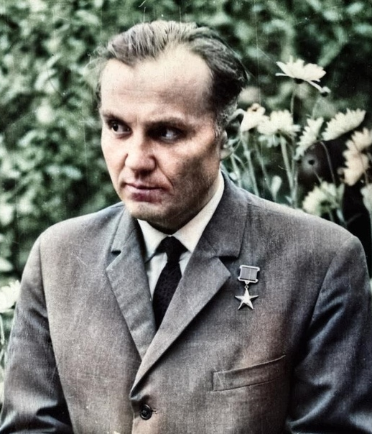
«ДЕТСТВО - КАЖДОДНЕВНОЕ ОТКРЫТИЕ МИРА , ПОЭТОМУ НАДО ДЕЛАТЬ ТАК, ЧТОБЫ ОНО СТАЛО, ПРЕЖДЕ ВСЕГО, ПОЗНАНИЕМ ЧЕЛОВЕКА И ОТЕЧЕСТВА, ИХ КРАСОТЫ И ВЕЛИЧИЯ»
СУХОМЛИНСКИЙ В.А.

Slide 3
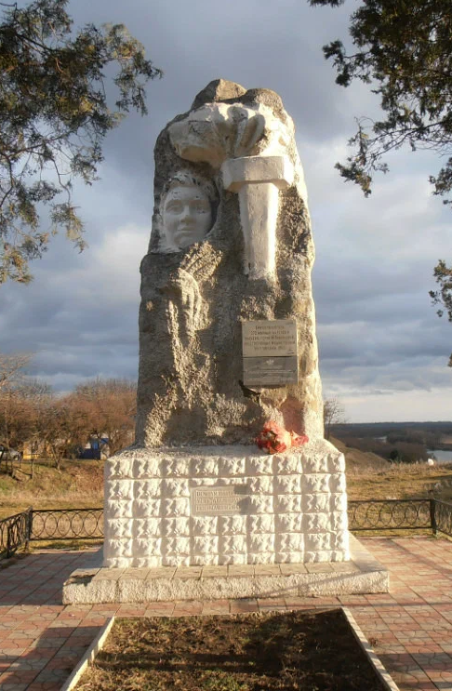
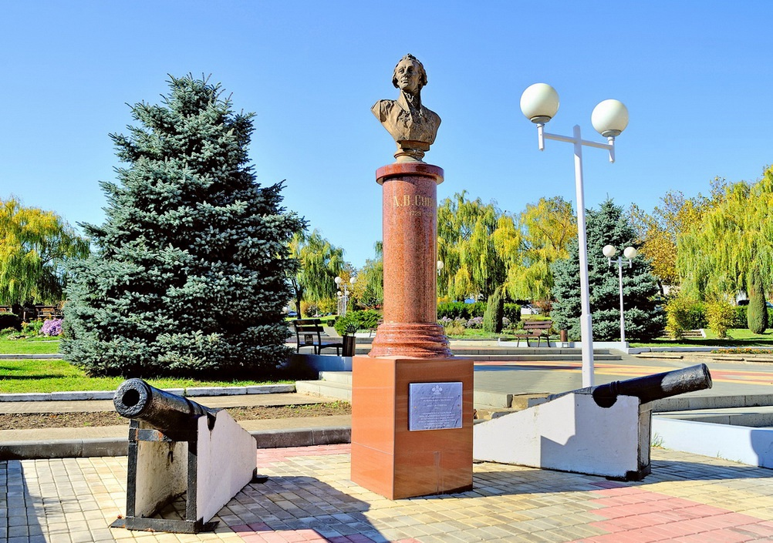
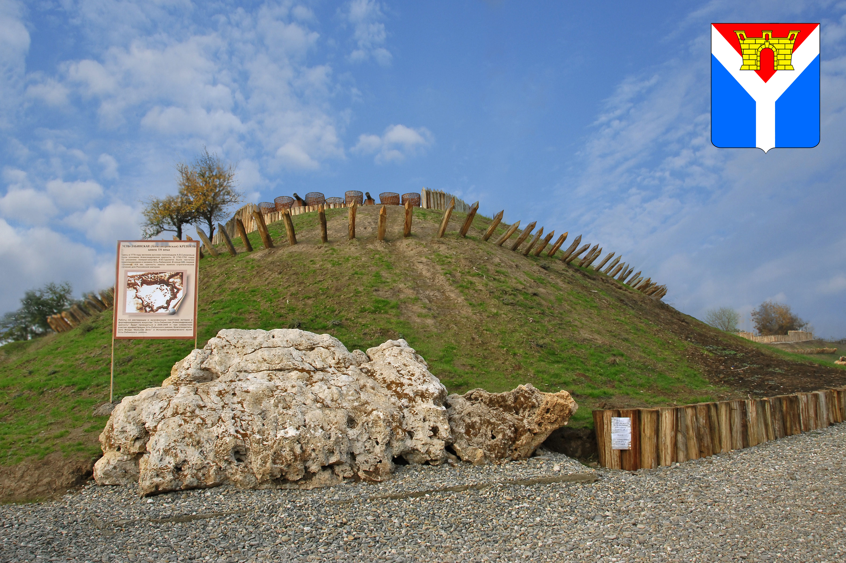
ДИДАКТИЧЕСКИЕ ИГРЫ – КАК СРЕДСТВО ЗНАКОМСТВА :
С ИСТОРИЕЙ
С КУЛЬТУРОЙ
С ДОСТОПРИМЕЧАТЕЛЬНОСТЯМИ ГОРОДА

Slide 4
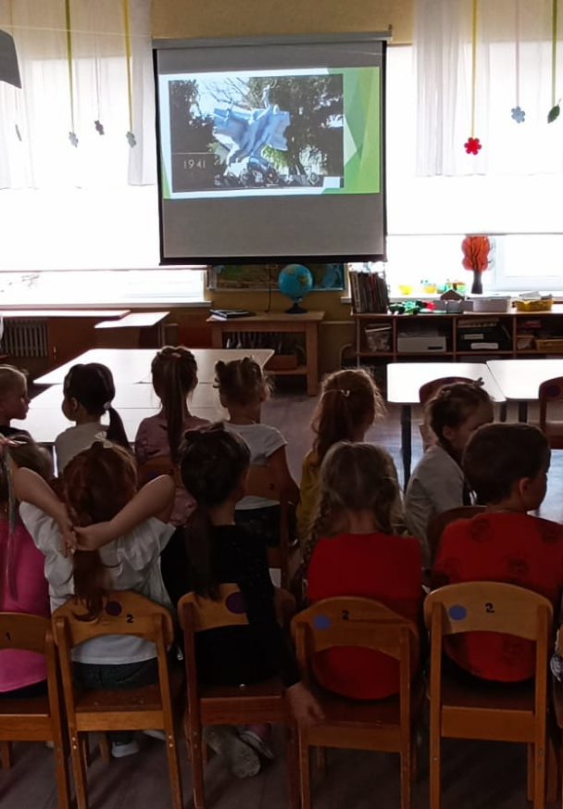
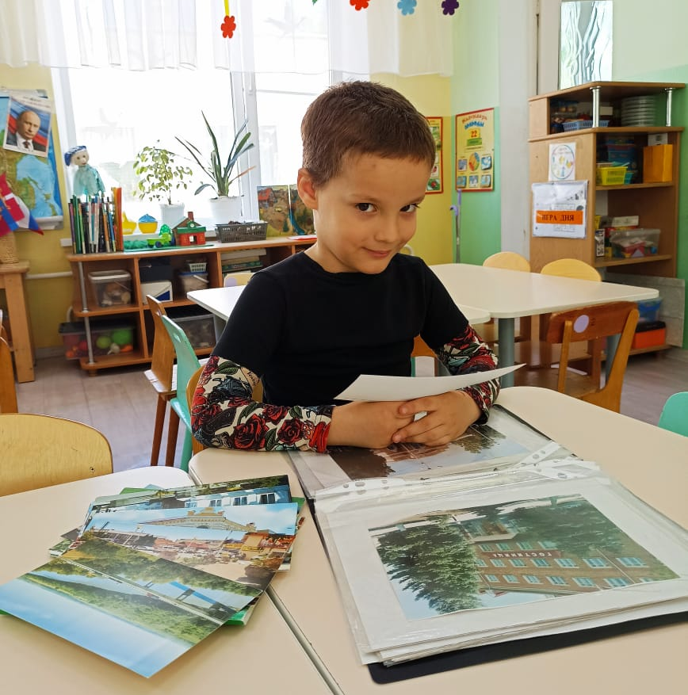
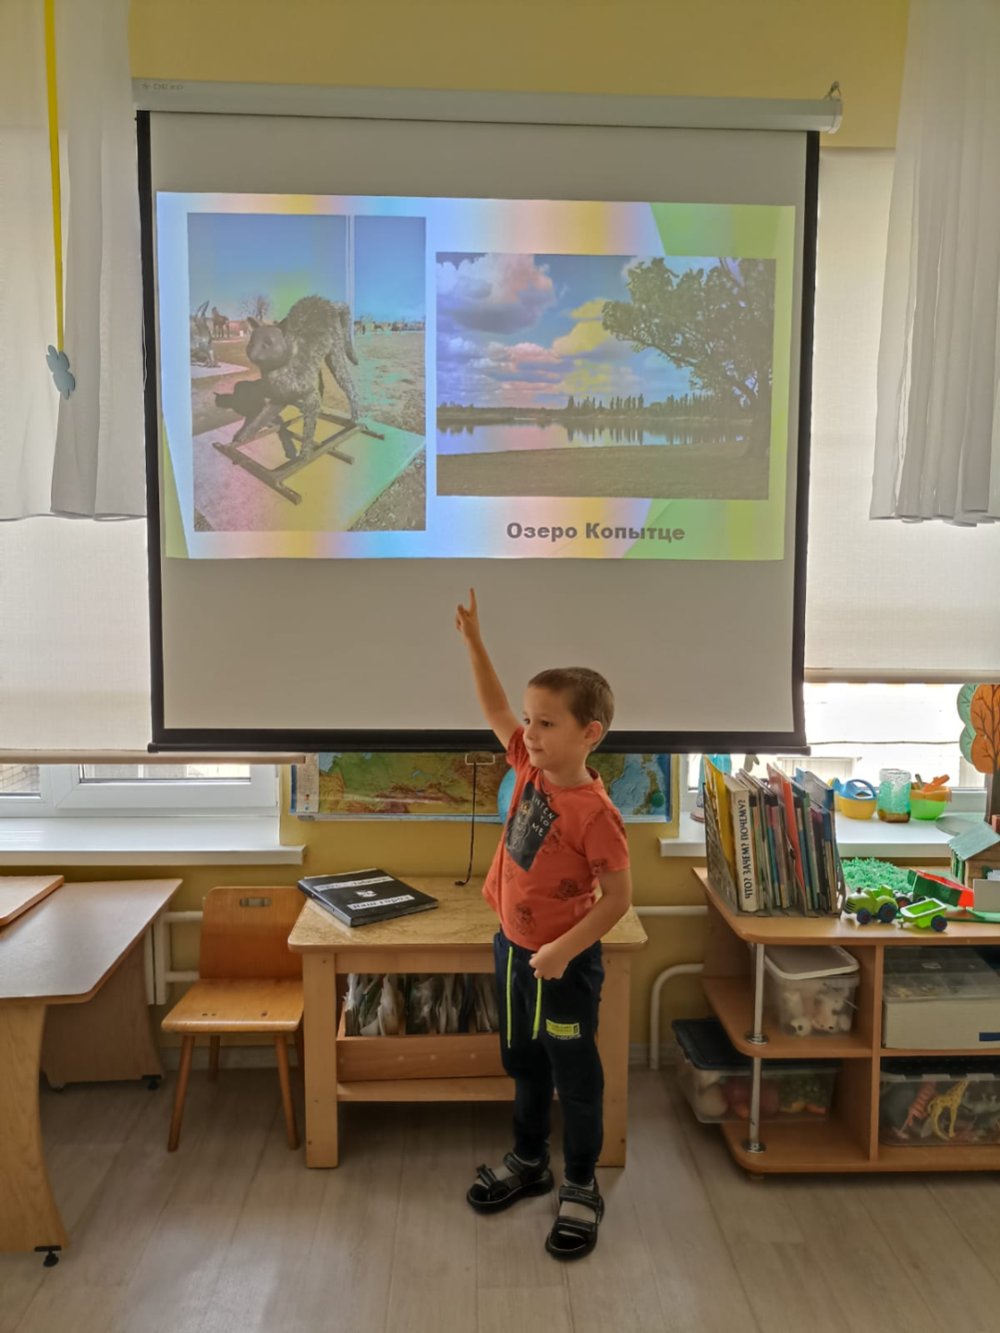
НОВЫЕ ЗНАНИЯ О ГОРОДЕ УСТЬ-ЛАБИНСКЕ

Slide 5
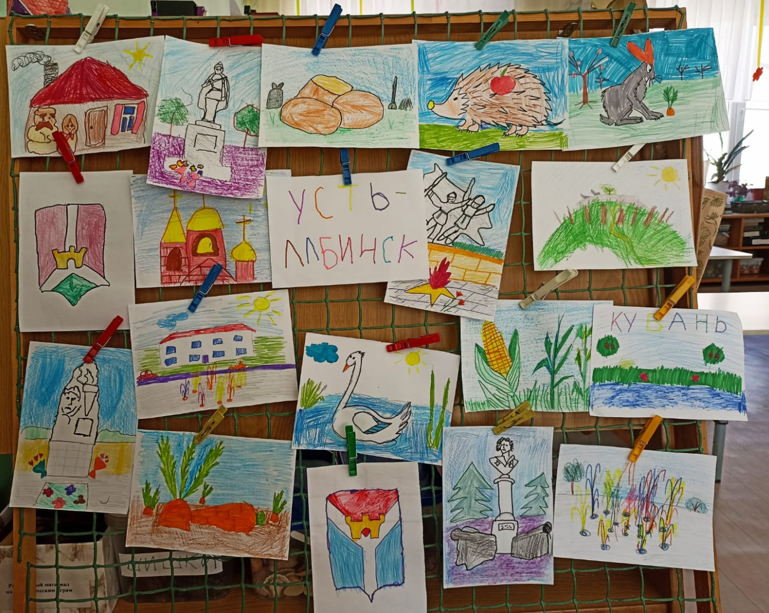
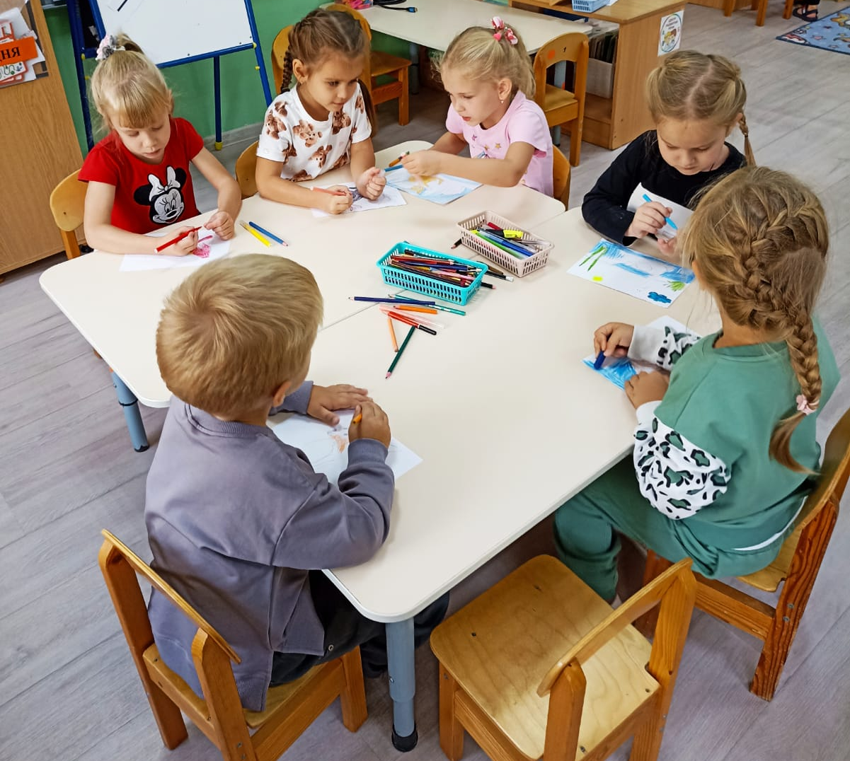
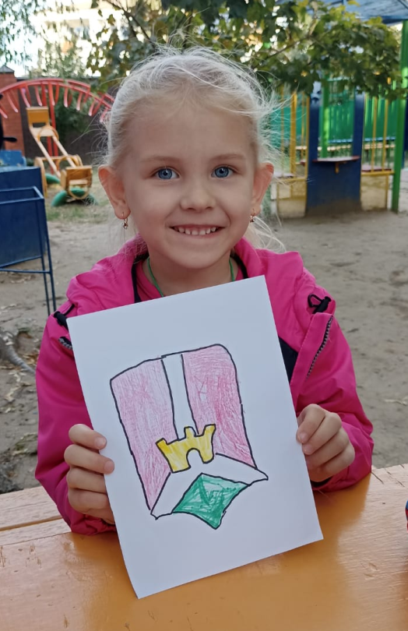
ПОДГОТОВКА К СОЗДАНИЮ ИГР ПРО ГОРОД

Slide 6
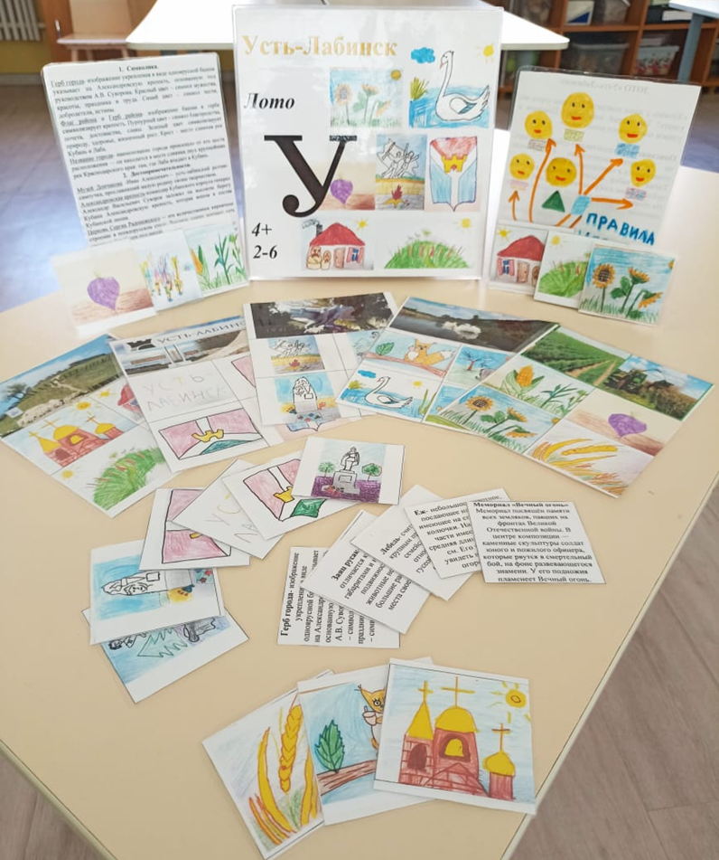
ДИДАКТИЧЕСКАЯ ИГРА «ЛОТО»
Задачи:
-расширять представление детей о родном городе;
-знакомить детей с достопримечательностями города;
-формировать чувство уважения к своей малой родине;

Slide 7

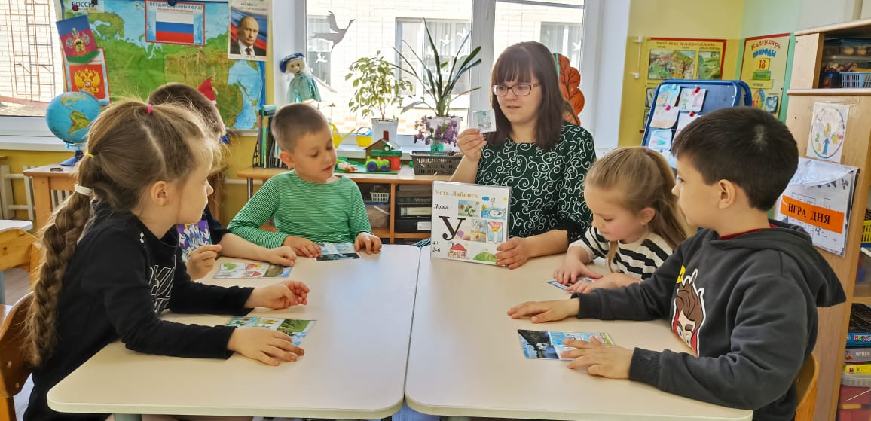
ОБСУЖДАЕМ ПРАВИЛА ИГРЫ «ЛОТО»
О ГОРОДЕ УСТЬ-ЛАБИНСК

Slide 8
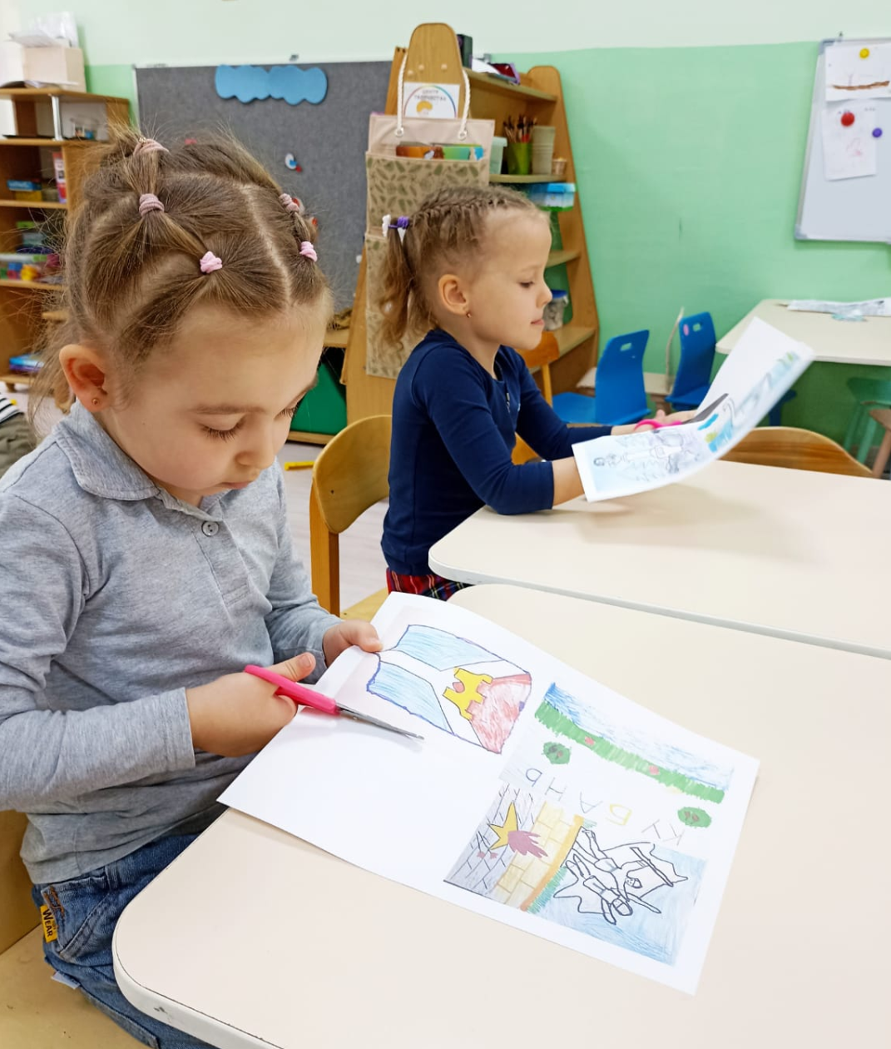
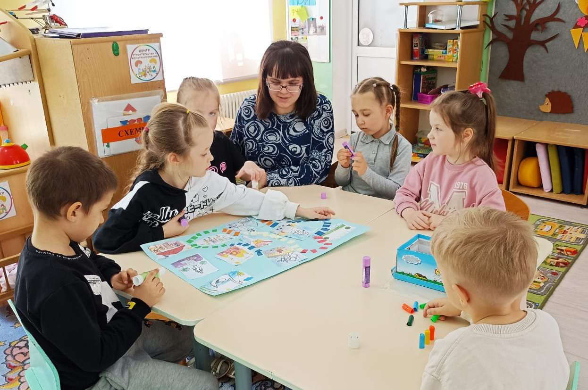
СОЗДАНИЕ ИГРЫ-БРОДИЛКИ «НАШ ГОРОД»

Slide 9
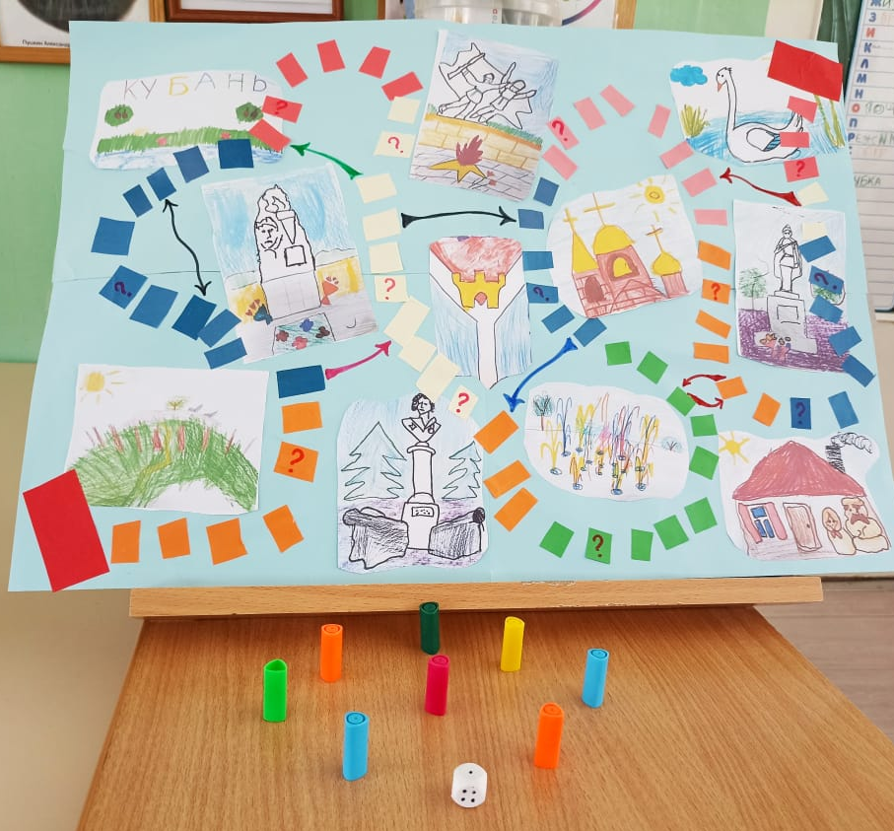
ИГРА-БРОДИЛКА
«НАШ ГОРОД»
Задачи:
- Формировать у детей умение различать и называть основные достопримечательности своего города.
-Развивать навыки командной работы и общения.
-Воспитывать патриотизм и гордость за свой город.
-Развивать у детей логическое мышление и память через игровые задания.

Slide 10
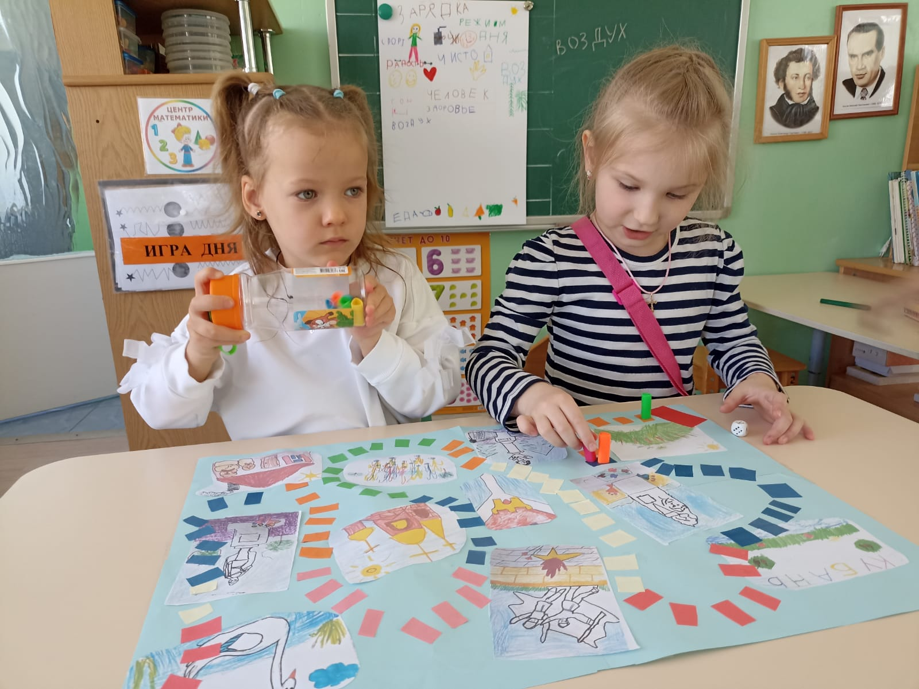
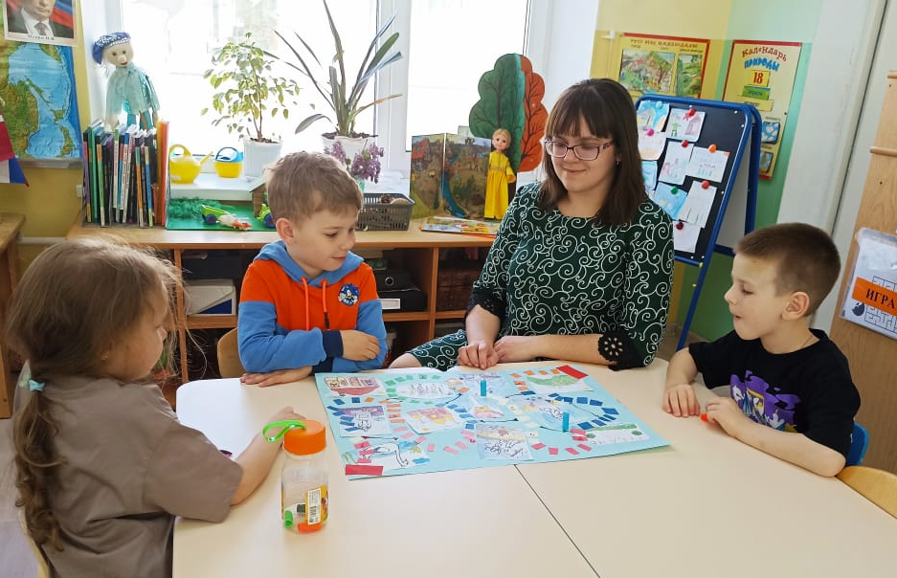
ИГРА-БРОДИЛКА «НАШ ГОРОД»:
ОБСУЖДАЕМ ПРАВИЛА

Slide 11
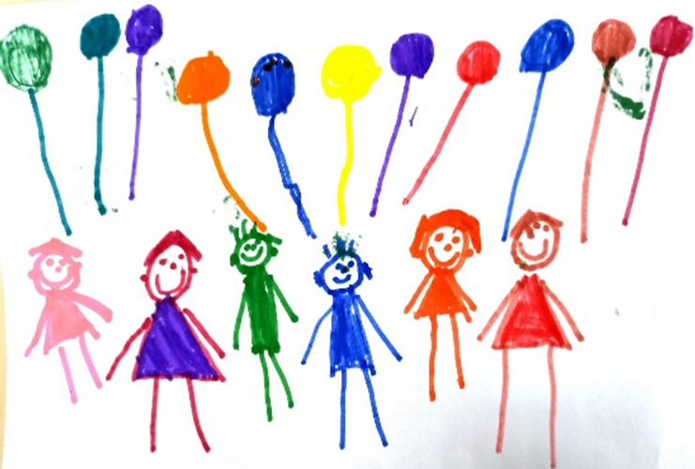
СПАСИБО ЗА ВНИМАНИЕ!

